Slide 1
MODELO PROPUESTA DE VALOR
Yaritza Pinto Millao
Emprendimiento Digital con Tecnologías Web (BOTIC-SOFOF-20-14-06-0057)
24 de Junio de 2021

Slide 2
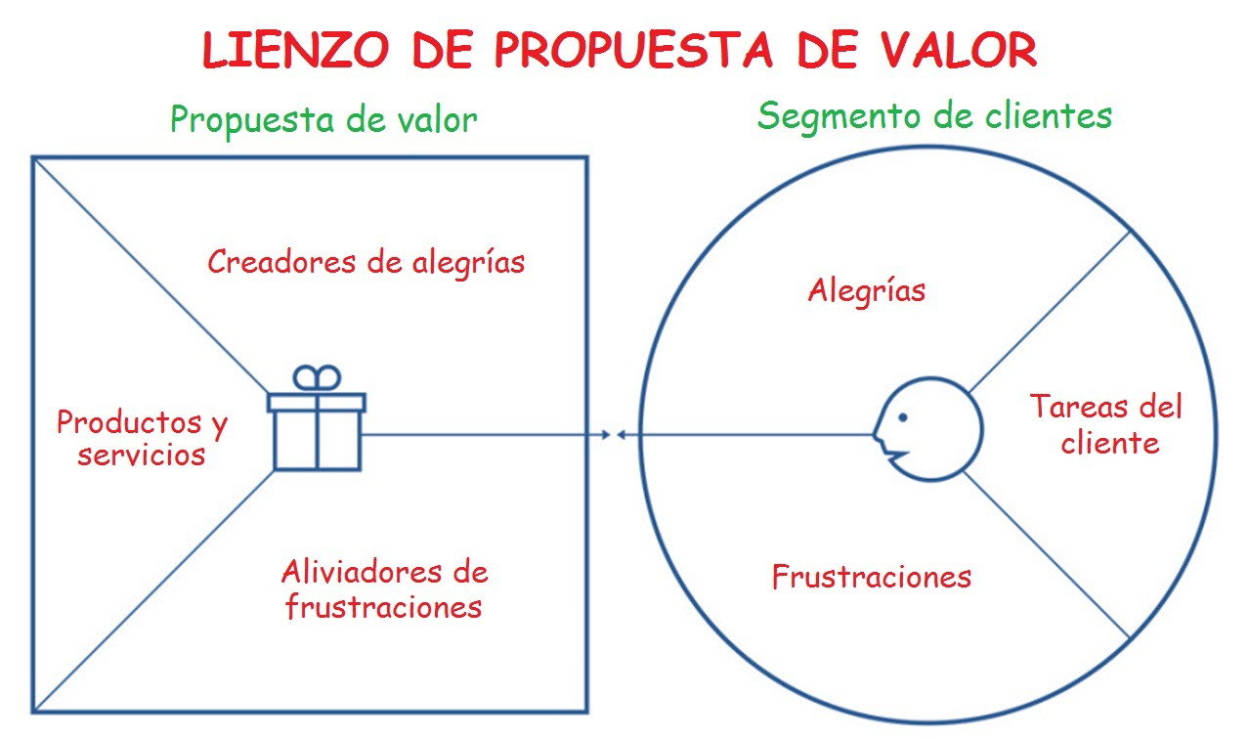
CONCEPTO

Slide 3
MODELO PROPUESTA DE VALOR “BE AWARE OF”
DOLOR O FRUSTRACIÓN: La necesidad “dolor” o “frustración” que busca satisfacer el servicio es la desinformación producida por un lenguaje expresado con vocabulario avanzado, términos ajenos y complejos que crea una barrera entre los clientes y la retroalimentación de tratamientos ante una persona en inminente peligro
PRODUCTO O SERVICIO: Página Web/APP con mira a usar un lenguaje simple, interfaz amigable con funcionalidades y contenido acorde a informar e instruir en explicar el fenómeno de patrones de comportamiento anormal para una mayor preparación en acciones a realizar
SEGMENTO DE CLIENTES: Público general, clientes que sospechen de alguna enfermedad o síntoma negativo tales como estrés, ansiedad, autodesprecio, falta de energía, pesimismo entre otros.
PROPUESTA DE VALOR: La visión es simplificar un problema latente, el desinterés de capacitarse ante lenguaje complejo y extenso, proporcionando información simple, legible, permitiendo una retención del público para que se instruyan de manera rápida y comprensiva.

Slide 4
PROFUNDIZACIÓN
Cómo tu empresa, producto o servicio resuelve el problema o necesidad de tu cliente:
Otorgando una interfaz simple, atrayente visualmente, entregando información de manera eficaz, breve, permitiendo una mayor retención
Qué beneficios debe esperar el cliente de tu servicio:
Absorción de información de manera eficiente, rápida, significativa y directa, con un aprendizaje ameno
Por qué te debe elegir a ti y no a tu competencia. Cuál es tu valor diferencial:
Ofreceremos una interfaz intuitiva, atractiva, simple, legible, fácil de comprender con informativos completos y sus respectivos “tratamientos”, con posibles aliviadores de comportamientos dañinos y pensamientos negativos, mejorando la salud mental de los clientes y mejorando la calidad de vida enfocados en el bienestar colectivo

Slide 5
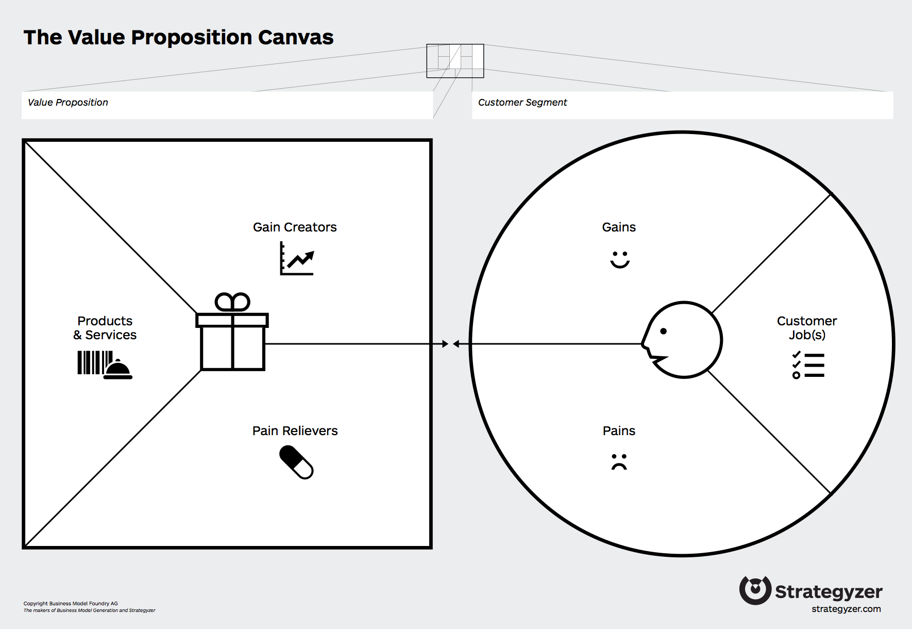
RESUMEN
MEJORA EN CALIDAD DE VIDA, DESARROLLO PERSONAL, GOCE DIARIO PLENO Y CONSIENTE,ETC
MEJORA EN CALIDAD DE VIDA, FÍSICO Y MENTAL.
APP/PÁGINA WEB
PESIMISMO, DEPRESIÓN, AISLAMIENTO, SUFRIMIENTO, AUTOESTIMA, SOLEDAD ETC.

